Slide 1
Словообразование прилагательных

Slide 2
Этапы коррекционной работы:
I Этап. Закрепление наиболее продуктивных словообразовательных моделей.
II Этап. Работа над словообразованием менее продуктивных моделей.
III Этап. Уточнение значения и звучания непродуктивных словообразовательных моделей.

Slide 3
Вопросы:
Ребенку предлагается следующее задание: Скажи, как
называется сок из яблок, какой он?- яблочный
Аналогично следующие словосочетания:
Сок из груш - грушевый
Сок из слив – сливовый
Сок из ананасов - ананасовый
Сок из гранатов -гранатовый
Сок из абрикосов - абрикосовый
Сок из апельсинов - апельсиновый
Сок из абрикосов - абрикосовый

Slide 4
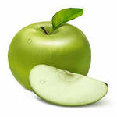
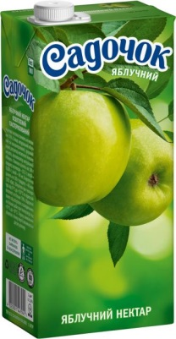
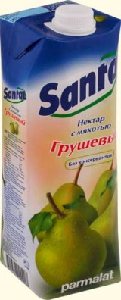
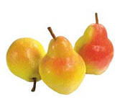
Игра «Какой сок?»

Slide 5
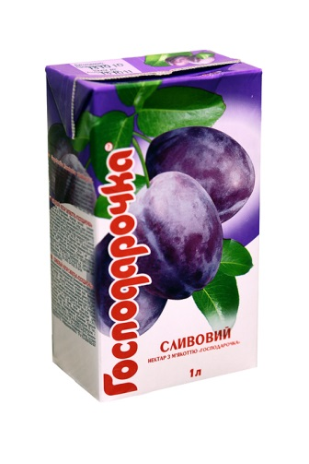
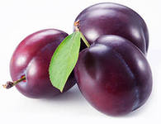
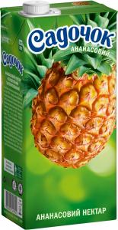
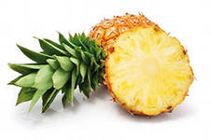
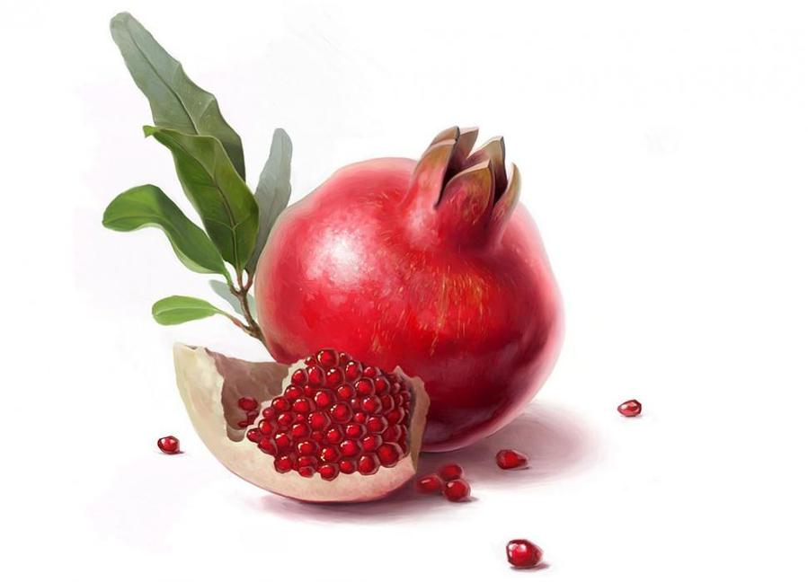
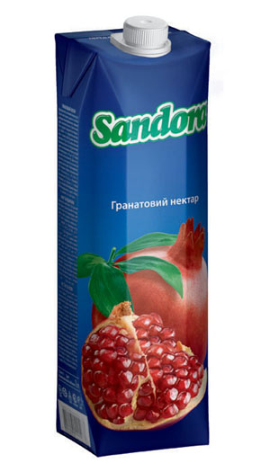

Slide 6
